Slide 1
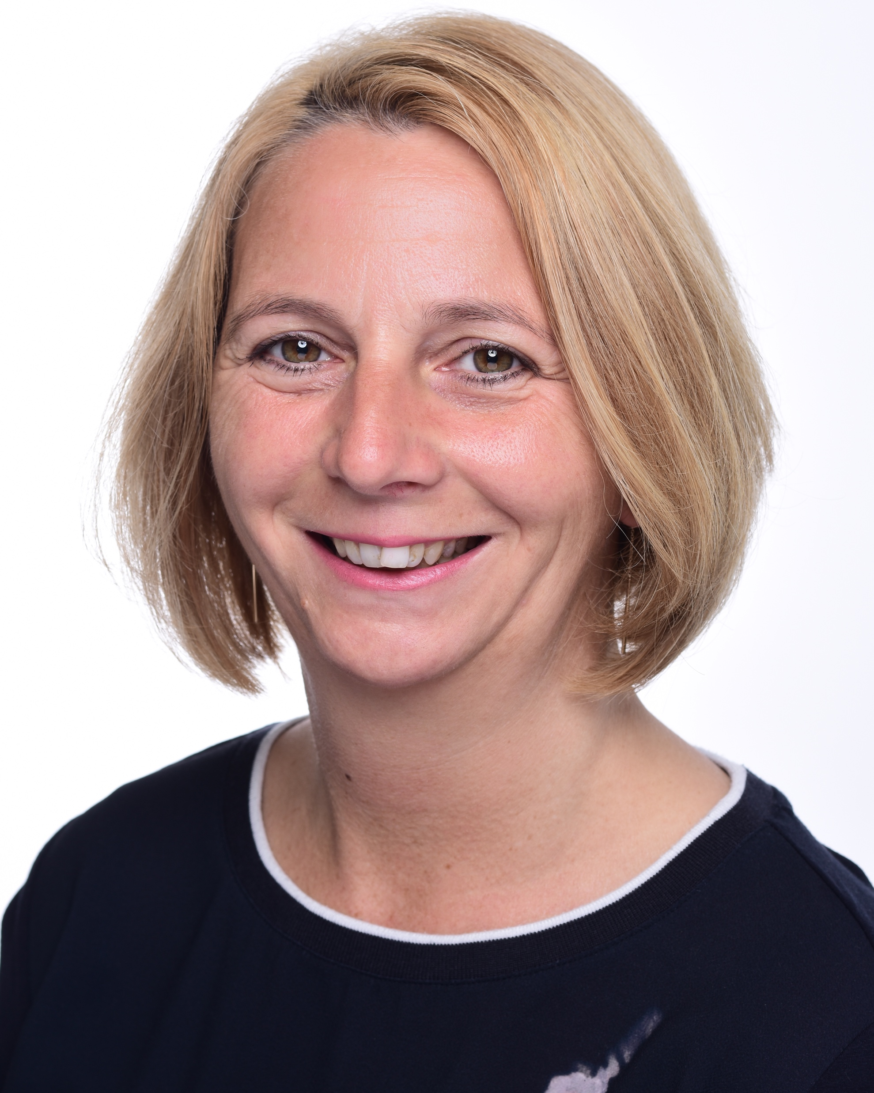
Mut tut gut
„Selbstbewusst und cool das Leben meistern!“
Digitale Veranstaltung
„Warum Selbstbehauptung und Resilienz (Widerstandsfähigkeit) im Kleinkindalter wichtig sind?“
Seit Jahren begleitet uns im Familienzentrum das Coolnesstraining sowie das Mut-tut-gut-Training der angehenden Schulkinder, um diese für den Übergang in die Grundschule zu stärken.
Vielleicht haben Sie zu Hause auch schon einmal ein „Stopp“ von Ihren Kindern bekommen oder konnten sie bei der Anwendung der Stoppregel beobachten.
Wenn Sie sich fragen, was die Regeln bewirken und wie Sie Ihr Kind im Alltag bei Konflikten wirksam stärken können, melden Sie sich gerne an!
Sie lernen die Grundhaltungen der Gewaltprävention kennen:
Was bedeutet Selbstbehauptung?
Wie können Kinder ihre Grenzen aufzeigen und deeskalierend agieren?
Sind Rituale, Regeln, Grenzen und Konsequenzen auch im Alltag wichtig?
Wie kann ich im Alltag das Selbstbewusstsein und die Resilienz meines Kindes stärken?
Im gemeinsamen Gespräch kommen wir miteinander in den Austausch. Die Grundhaltungen der Gewaltprävention können auch für Sie wichtig sein, um ihre Kinder in diesem Bereich zu unterstützen.
Bei einer Anmeldung zu dieser digitalen Veranstaltung erhalten Sie eine E-Mail mit organisatorischen Technikinformationen und am Tag der Veranstaltung die Zugangsdaten.
Geben Sie bei der Anmeldung Ihre E-Mailadresse an.
Die Teilnehmeranzahl ist auf 15 Personen beschränkt.
Folgekurse sind bei Interesse möglich.
Anke Haase
Fachkraft Gewaltprävention
Trauma Pädagogin, Erzieherin mit langjähriger Leitungserfahrung
Datum:
Uhrzeit: 19.45 Uhr – 20.45 Uhr
Plattform: Zoom
Voraussetzung: PC mit Kamera und Audio oder Smartphone/Tablet
Anmeldung:

